Slide 1
Кечйина: Бичуева А.В.
Класс: 7 «Б»
Терахь: 21.04.2016г.

Slide 2
1алашо:Даймахке а, иштта ненан матте болу безам ч1аг1беш, цуьнан мехалла берашна йовзийтар.

Slide 3
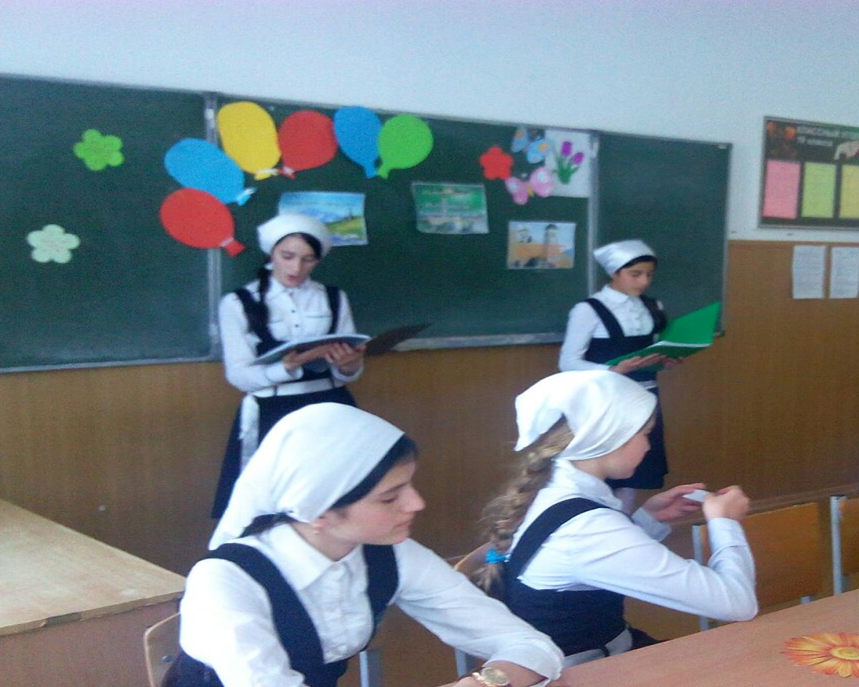
Мотт адамийн дахаран хазна ю. Иза адамаш массо а аг1ор вовшех кхетош болу Дала вайна белла тамашийна г1ирс бу. Дуьненчохь меттанаш дуккха а ду. Царна юкъахь шен меттиг д1алоцуш, хьалдолуш хиларца къаьсташ вайн нохчийн мотт а бу. Кхечу къоман мотт хаар пайдехь ду, амма шен мотт д1а а тесна 1амабе аьлла дац иза.

Slide 4
Нохчийн меттан Де дIакхайкхоран хьокъехь
Нохчийн Республикин Президентан
УКАЗ
11.05.2007ш. Соьлжа-ГIала № 207
Нохчийн мотт Iалашбаран, кхидIа шарбаран, кхиоран, нохчийн культура кхиорехь, къоман башхалла ларъярехь цо лело маьIна лакхадаккхаран Iалашонца:
«Нохчийн Республикехь меттанийн хьокъехь» долчу Нохчийн Республикин за­конна куьг яздина апрелан 25-гIа де Нохчийн меттан Де д1акхайкхо.
«Нохчийн меттан Де дIакхайкхоран хьокъехь» долу 2005-чу шеран 15-чу апрелехьлера № 90 йолу Нохчийн Республикин Президентан указ дIадаккха.
XIapa указ бакъонан ницкъ болуш ду зорбатоьхначу дийнахь дуьйна.
Нохчийн Республикин Президент Р.А. КАДЫРОВ.

Slide 7
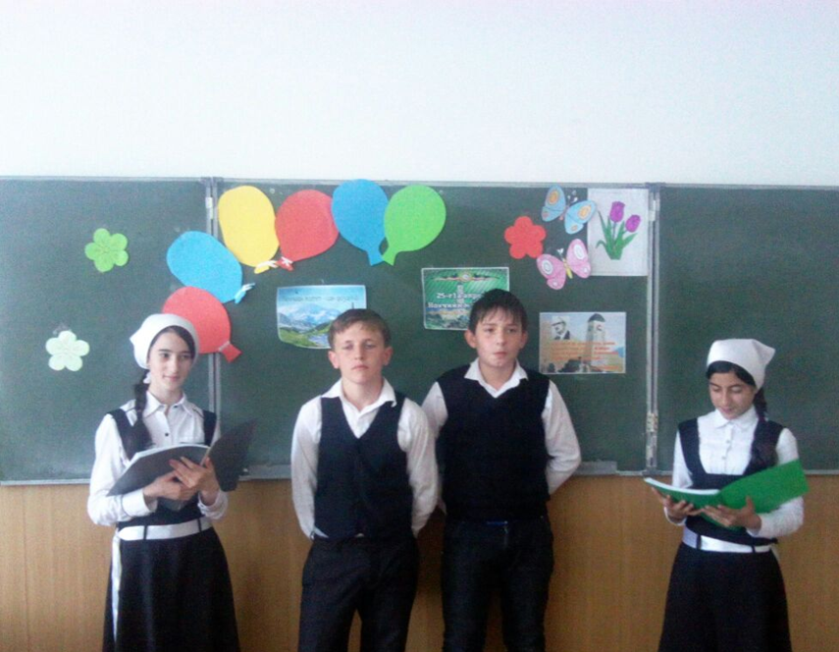
Ненан мотт
Хьох лаьцна яздина,
Дийца а дийцина.
«Хьайна безахь», - бохуш,
Хьеха а хьо бина.
Хьехорах пайда буй,
Хьо хууш ца хилча?
Хьо бийца хуур дуй,
Хьо безаш ца хилча?
Хьо бийца 1емар вац
Дагна хьо цабезарг.
Юьхь к1айн а лелар вац
Хьо бийца цахуург.
Нехан говра хиъна
Вон бере шех хилла,
Кхардамехь вехар ву
Хьо хийра леринарг.

Slide 11
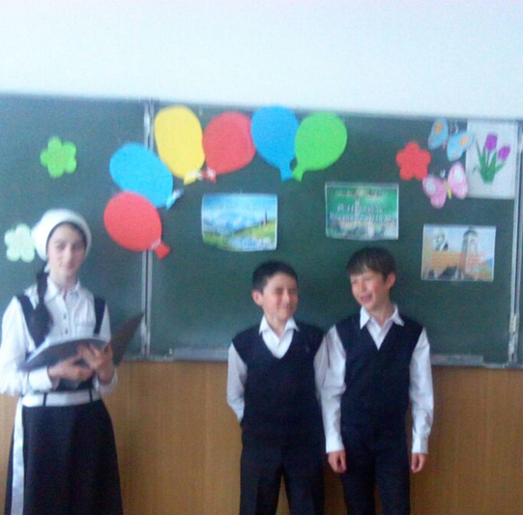
Мотт – халкъан дахаран хазна ю. Мотт – адамийн дахаран а, юкъараллин а, ойла яран а, кхетаман а, 1илманан а, культуран а, искусствон а, халкъан хьекъалан а уггаре сийлахь, йоккха хазна ю. Мотт – халкъан историн куьзга ду. Шен маттаца доьзна, херадовла йиш йоцуш ду х1ора а къоман г1иллакхаш, ламасташ. Иштта маттаца доьзна дуккха а мехала х1умнаш ду къоман дахарехь.

Slide 12
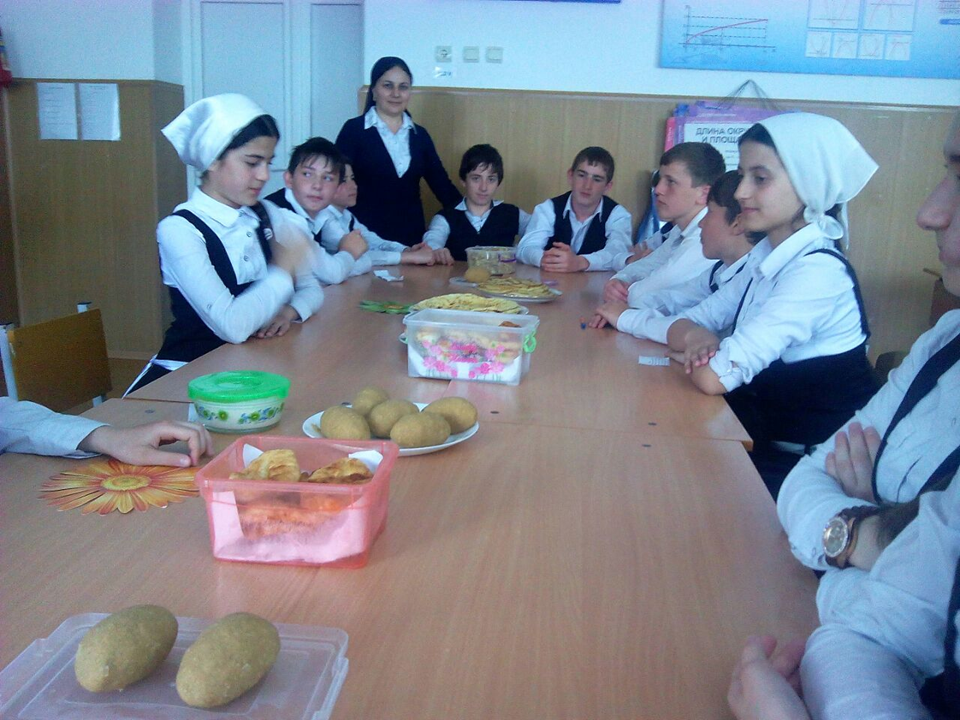
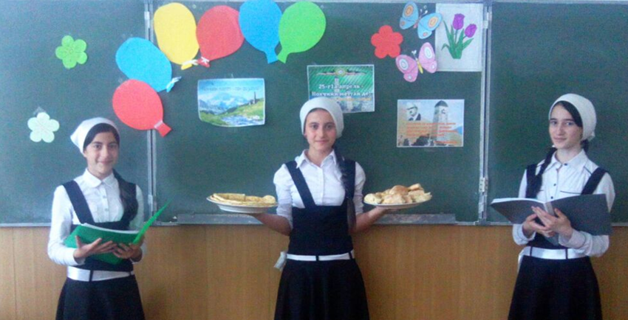
Нохчийн даарш

Slide 14
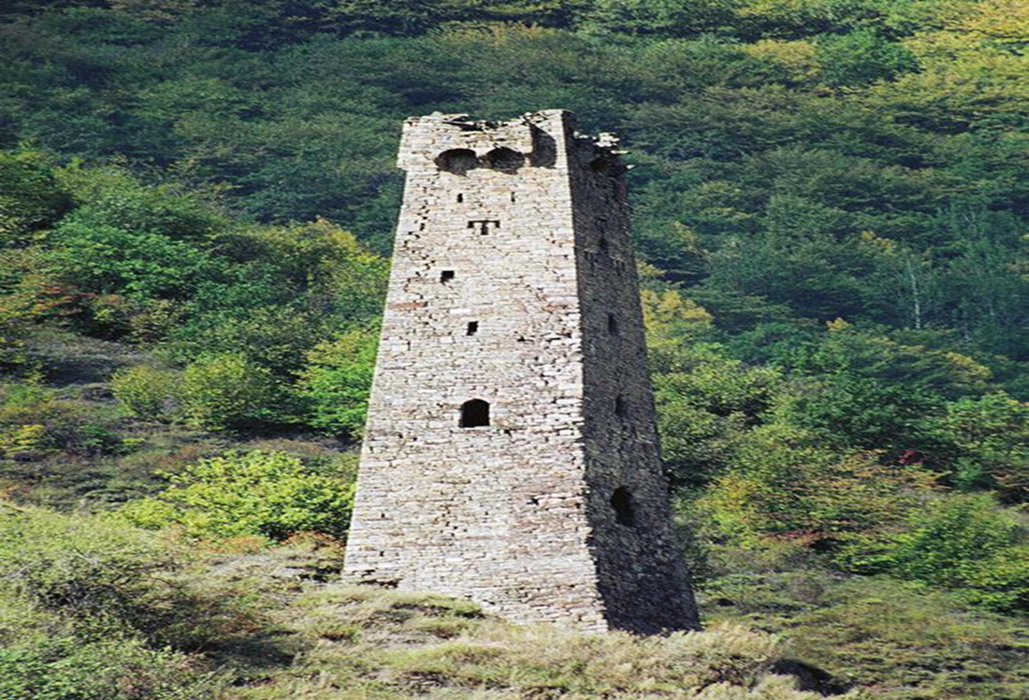
«Кавказ»

